Slide 1
基礎オペレーションズリサーチ
第11回 ～シミュレーション～
担当：蓮池隆

Slide 2
シミュレーションとは
テキスト
P.221～
テレビゲーム，RPG
ドライビングシミュレーション，フライトシミュレーション
コンサートホールの音響設計
レベニューマネジメントのパラメータ設計
プロジェクト管理におけるリスク管理
…

Slide 3
シミュレーションとは
未知の(ランダム)事象を擬似体験する
将来の意思決定を容易にする
ホンモノと擬似体験の違いとは？
シミュレーションでは何ができて，何ができないのか？

Slide 4
経営シミュレーション
テキスト
P.222～
ローンの返済，金利，返済条件
  200万円を3年で返す場合の月々の返済額は？
What-if 分析(Excel)
計算の手順はわかっているが，計算量が膨大
投資計画，資金回収
保険の掛け金

Slide 5
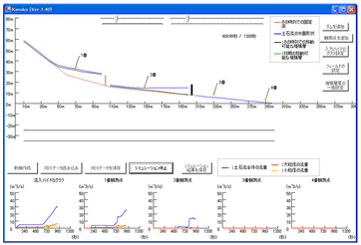
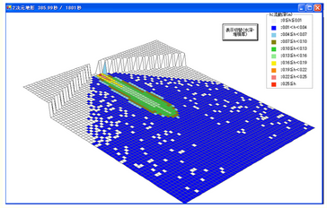
物理的シミュレーション
心臓移植の実験
シートベルト，エアバックの安全性
土石流のメカニズム解明の実験
土石流シミュレータ「Kanako」
http://www.stc.or.jp/10soft/003frame.html

Slide 6
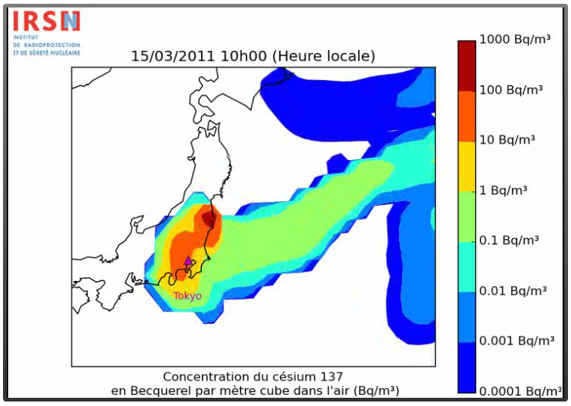
物理的シミュレーション
原発とシミュレーション
  仏IRSNの放射性物質拡散シミュレーション(福島原発事故)→現在ではより高性能なものも存在
  http://www.irsn.fr/FR/popup/Pages/animation_dispersion_rejets_19mars.aspx

Slide 7
物理現象シミュレーション
乱流
気象モデル
微分方程式系
運動方程式系

Slide 8
確定的シミュレーション
テキスト
P.223～
メカニズムはわかっているが，複雑に絡み合っていて，将来の動きがわからない
とりあえず，モデル方程式を作る
例：日照時間(電力会社や太陽電池販売会社などで盛んにシミュレーションが行われている)

Slide 9
偏微分方程式の数値解析
複雑な運動方程式を近似的に解くための手段
建築物の構造解析
衝撃に対する変形過程
新製品の普及過程
乱流のシミュレーション

Slide 10
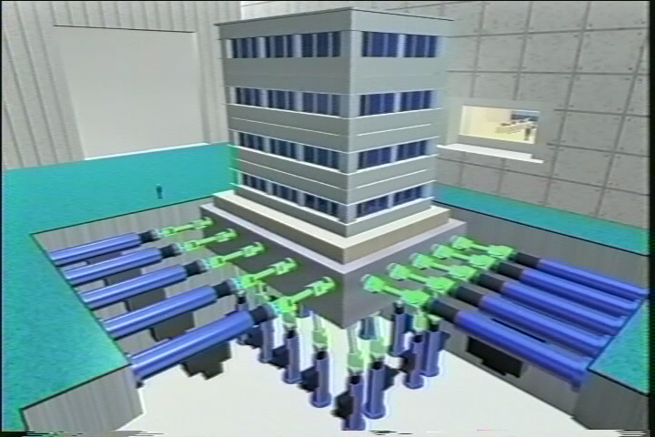
偏微分方程式の数値解析
複雑な運動方程式を近似的に解くための手段
例：大都市大震災軽減化特別プロジェクト
http://www.bosai.go.jp/hyogo/ddt-pj/index.htm

Slide 11
確率的シミュレーション
ランダムな事象がとびとびに起こる(離散事象)ことによってシステムの「状態」が時々刻々と変化する
TDLの交通システム
事象 | 状態変化
客が到着して | 待ち行列が延びる
サービスが終了して | 行列の人数が減る
http://www.trainbrain.com/disneyland.html

Slide 12
シミュレーションの適用例
工場の設計プラン
在庫管理
物流システム
通信網の設計
港での積み込み・積み下ろし作業
病院管理

Slide 13
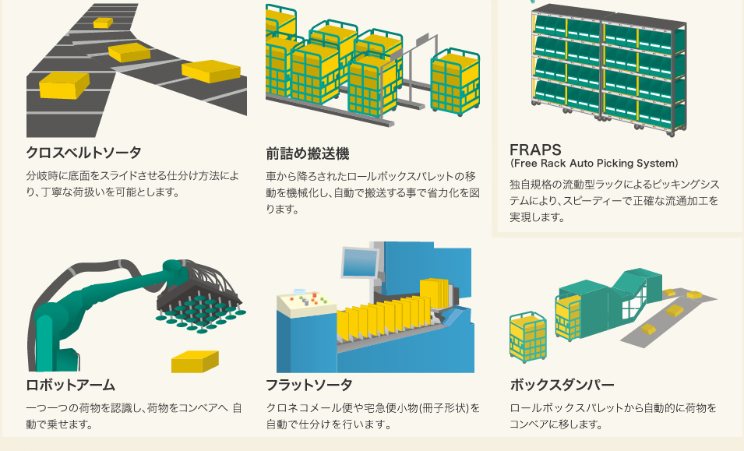
シミュレーションの適用例
例：羽田クロノゲート(ヤマト運輸のシステム)
http://www.yamato-hd.co.jp/hnd-chronogate/

Slide 14
ここからの講義内容
確定的シミュレーション
離散事象シミュレーション
実験結果の解釈
ランダム事象の生成
乱数の生成

Slide 15
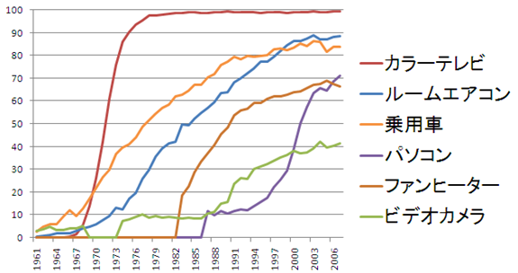
耐久消費財の普及率の推移
テキスト
P.224～
内閣府発表データ通り
これらの曲線を数値シミュレーションで表現したい

Slide 16



耐久消費財普及のバスモデル
耐久消費財の普及を微分方程式でモデル化
ある時刻tでのシェア：X(t)
シェアの増加の規則
  所有している人の数に比例して増える(口コミ効果)
  市場が飽和してくれば「のび」は鈍る
結局

Slide 17
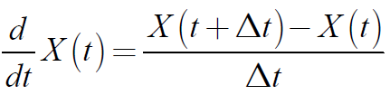
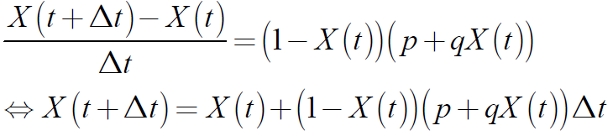
バスモデルを計算機で解く
微分方程式そのものは，専門のソフトウェアでないと解けない→「差分方程式」に直して解く！
適当なX(0)から始めて，Δt刻みに時計を進める
→X(t)の変化が計算できる

Slide 18
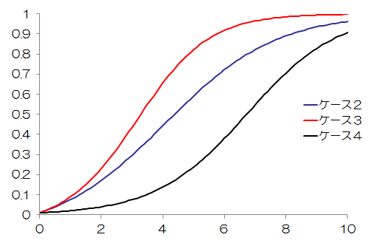
バスモデルの推定結果の例

Slide 19

例：ランチェスターの法則
テキスト
P.225～
企業間の市場競争モデル：
  相手に勝つためには，規模を大きくする方が有利
  規模が半分の企業が勝つには，4倍の努力をしないとダメ
市場競争モデルを戦に見立てて説明
戦力の消耗速度は相手の戦力の大きさに比例する
  x(t)，y(t)がそれぞれの兵員数

Slide 20
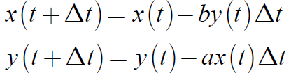

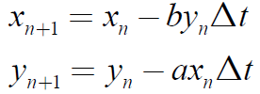
例：ランチェスターの法則
先ほどの連立微分方程式を「差分方程式」の形で書きなおすと
ここで， とおくと，差分方程式は数列の式のように表現可能

Slide 21



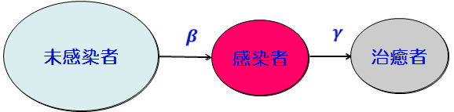
例：伝染病の感染モデル
テキスト
P.226
伝染病は
  非感染者S(t)が多ければ広まりやすい
  感染者I(t)が多ければ広まりやすい
  感染者が多ければ治癒者R(t)も多い
  集団数は一定

Slide 22
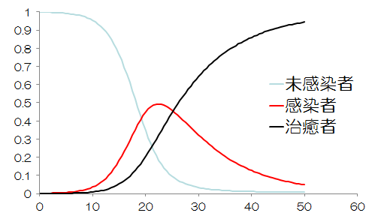
伝染病の流行モデルをグラフに
伝染病の感染モデルのグラフ化

Slide 23
システムダイナミックス
システムをネットワークと考え，人・モノ・金・情報がネットワークを流れると考える
各枝の流量は状態に応じて連続的に変化する
システム状態の時間変化(ダイナミックス)を差分方程式で記述し，分析する
環境問題で一定の成果が出ている

Slide 24
確定的シミュレーション
スケジューリング
最適化問題の選択肢が膨大
とりあえず実行解を試してみる
擬似最適解を改良していく

Slide 25
ここからの講義内容
確定的シミュレーション
離散事象シミュレーション
実験結果の解釈
ランダム事象の生成
乱数の生成

Slide 26
離散事象シミュレーション
テキスト
P.227～
ランダムな事象が飛び飛びに起きることによって，システムの「状態」が時々刻々変わる
例：お店の行列(待ち行列)
  ここでの「状態」は「行列で待っている人の人数」
事象 | 状態変化
客が到着して | 待ち行列が延びる
サービスが終了して | 行列の人数が減る

Slide 27
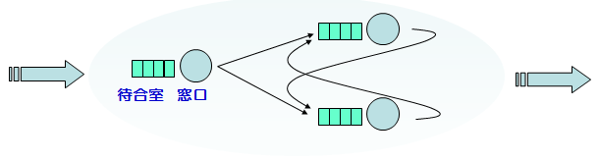
離散事象シミュレーションの理屈
離散時点で事象が発生し，システムの状態を変化させる
それ以外の時間ではシステムの状態は変化しない
  例：待ち行列ネットワーク
シミュレーションの原理
  全てを数量化，数だけがあれば具体的なモノはいらない

Slide 28
シミュレーションの可能性
システムの状態を数量化
ランダムな事象によるシステムの状態変化をルール化
ランダムな事象の(架空の)点列があれば，(実物や実現象を実際に起こさなくても)，システムの状態変化を「計算」できる

Slide 29
なぜシミュレーションか？
問題が複雑化して，解析的に解くのが困難
  構造が複雑(待ち行列モデル，金融工学)
  計算量が膨大(組合せ最適化，スケジューリング)
実際のシステムで実験するより安い，容易，安全
  what-if分析が容易
  時間のスケールを気にせずに分析可能(例：コンピュータの内部処理，宇宙の誕生)
擬似体験により，システム理解が深まる
  リスク管理や教育など

Slide 30
Step1：シミュレーションモデル
対象範囲を確定する
変動要因をリストアップする
ランダム事象との関係を確定する
ポイント：記述できたものだけが分析の対象

Slide 31
Step2：プログラムの作成
専用シミュレーションパッケージの利用
  SLAMやSimul8など
シミュレータの利用
汎用言語の利用
  CやJava，Visual Basicなど
  Excelも状況により有効

Slide 32
Step3：ランダム事象の生成
ランダム事象はどうやって作るのか？
ランダム事象がプログラムできるか？
ランダムかどうか，どうやって確認するのか？
擬似乱数の生成と利用
  ExcelのRand()関数はどうやって「計算」しているのか？

Slide 33
Step4：プログラムの検証，デバッグ
意図したとおりのプログラムになっているか？
→「〇〇な状況では△△になるはず」という検証データでチェック
→ もしくは現場のエキスパートに見てもらおう

Slide 34
Step5：シミュレーションの計算
乱数を生成してランダム現象を作り出し…
  システムの動きを観察してデータを集め
  必要な統計を集める
目的関数の評価
例：在庫管理
  x：発注レベル，y：目標在庫量，z：平均粗利
  z＝f(x, y)を設定
  最適化の探索
  平均粗利は乱数の影響を受けて変動する

Slide 35
Step6：モデルの評価
シミュレーションモデルの正当性
  シミュレーションモデルは現実を正しく反映しているのか？
統計的諸問題
  ランダムな事象をどのように規則化するか？
  ランダムな事象をどのように(架空に)実現するか？
  システムのモデルをどのように作り，計算するか？
  得られた結果をどのように解釈するか？
限られた時間と予算制約の中で，どのような工夫が必要か？

Slide 36
Step7：実験結果の評価
実験を繰り返すと，(ランダム事象が含まれるため)結果がその都度異なる
⇔ 標本調査の結果は毎回異なる
ある値の付近で，ある範囲内で変動する？？

Slide 37
例：在庫管理
テキスト
P.227～
毎日の需要はランダムに変動 → 在庫で調整
在庫するとお金がかかる(保管費)
品切れだとお金がかかる(機会損失費)
在庫量が「何個」以下になったら「何個」発注すればよい？
発注点
発注量
保管費と機会損失費のバランス
経済的発注量

Slide 38
発注点方式在庫管理の現状分析
テキスト
P.228
(現状：テキストP228の数値例を参考に…)
  毎期の需要は10個前後でばらついている(予測不能)
  安全を見越して早め早めに発注しているが，どうも在庫がだぶつき気味．
  けちをして在庫切れをおこし売り損なうのも損
  納期(発注から納入までの期間)は安定
  在庫が期間中の「予想総需要」を下回った時点で発注すればよい(発注点方式の考え方)
Q:どのように発注点と発注量を決めればよいか？

Slide 39
シミュレーションの目的
発注点方式：在庫量がある量以下になったら発注
決定変数
  発注点(発注しなければいけない在庫水準)：s
    納期分の需要が必要
    平均以上の需要があった場合に対策が必要(安全在庫)
  発注量：Q
    平均的には一定需要で見積もればよい(経済的発注量)
目的関数：総費用f(s, Q)の最小化

Slide 40
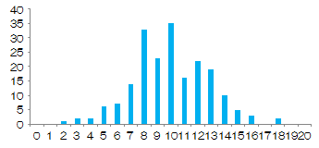
準備：需要分析
過去データから平均値・標準偏差(分散)を計算
度数分布・ヒストグラムを描く
分布を当てはめる(下記なら正規分布？？)

Slide 41
Step1：モデル化
テキスト
P.229～
毎日の在庫量の動きを追いかける
  W(n)：n日目の朝の在庫量
  Z(n)：n日目の終わりの在庫量
  D(n)：ｎ日目の需要量，R(n)：n日目の発注量
費用を計算する
  B(n)：n日目の保管費，C(n)：n日目の発注費
  A(n)：n日目の売上，E(n)：ｎ日目の機会損失費
  P(n)：n日目の粗利(＝売上－総費用)

Slide 42
Step2：プログラミング
詳細はExcelシートを確認しよう！
Z(n)＝max{W(n)-D(n),0}
平均費用を求める
架空のランダムな需要量データを生成する

Slide 43
Step4：シミュレーション実験
目的関数の最小化
→「発注点s」「発注量Q」の2変数関数の最小化
関数形がわからないので微分等が困難
→いくつかのケースで関数値を推定して，全体の形を想像する
  (s, Q)=(s₁, Q₁),(s₂, Q₂),…とおいた場合のシミュレーションを複数回繰り返して，標本平均と標準偏差を求める
  最小値のありそうな付近を，さらに細かく検索

Slide 44
Step7：実験結果の解釈
ランダム需要は，乱数で生成されたもの
「再計算キー」を押すたびに平均費用は微妙に変化する
得られた数字の「誤差」をどう評価するか？
(参考：テキストP230～をしっかり読もう)
一般に，発注レベルs以下になったら，目標在庫量Sとその時の在庫量の差を発注する在庫管理方式を，(s, S)在庫管理方式と呼ぶ．

Slide 45
ここからの講義内容
確定的シミュレーション
離散事象シミュレーション
実験結果の解釈
ランダム事象の生成
乱数の生成

Slide 46
統計的諸問題(再掲)
ランダムな事象をどのように規則化するか？
ランダムな事象をどのように(架空に)実現するか？
システムのモデルをどのように作り，計算するか？
得られた結果をどのように解釈するか？
限られた時間と予算制約の中で，どのような工夫が必要か？

Slide 47
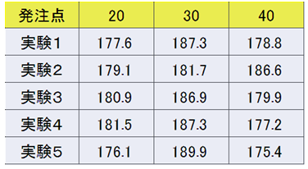
実験結果のばらつき
テキスト
P.236～
粗利の計算結果(例)
下記の場合，発注点は概ね30がよいが，いつもというわけではない

Slide 48

ランダム事象の習性：大数の法則
コイン投げで表が出る相対度数は，回数を増やせば0.5に近づく
標本平均 は真の値に収束する
シミュレーションを繰り返せば真の値に近づくが，回数が少ないときは，「相対度数と0.5との差」が問題

Slide 49
中心極限定理
平均m, 分散σ²の確率分布からの独立標本ならば，標本平均は，平均m, 分散σ² /nの正規分布で近似できる
ばらつきの尺度である分散は，標本サイズnに比例して小さくなる
実験を繰り返すほど，真の値に近い推定ができる可能性が高い
その誤差が数値的に評価できる

Slide 50


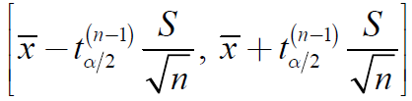

標本平均の評価
テキスト
P.239～
正規母集団からの標本：
標本分散S²：
信頼区間 が真の値μを
含む確率が1-αに等しい
(ただし， は自由度nのt分布の上側100αパーセント点とする)

Slide 51
評価の数値例
粗利として10個のデータ(n=10)が得られた時
  187.3, 181.7, 186.9, 187.2. 189.9, 182.1, 187.0, 190.9, 187.2, 188.9
n=10, m=186.9, S=3となるので，95％信頼区間は，[184.8, 189.0]となる．(実際に計算して確認しておこう)

Slide 52
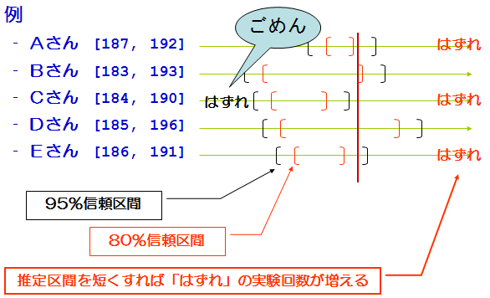
区間推定の意味

Slide 53

推定精度に関する平方根則
テキスト
P.240～
信頼区間：
精度＝信頼区間の半分幅：
精度を2倍にするためには，4倍の標本数(n)が， つまり(シミュレーションでは)4倍の計算量が必要
  有効桁を1桁上げるには，100倍の計算量が必要

Slide 54

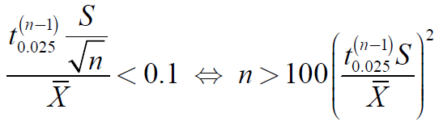
要求精度を満たす実験回数
絶対誤差基準(95％信頼区間で小数点以下1桁まで)
相対誤差基準(95％信頼区間で平均の○○％以内)

Slide 55
実験結果の妥当性
実験結果は，「モデルを認めれば正しい」
何を仮定し，何を仮定しなかったのか？
シミュレーションの使い方
モデルで遊ぶ
いろいろなものの見方を擬似(実)体験する
結果を求めるにはお金がかかり過ぎる

Slide 56
ここからの講義内容
確定的シミュレーション
離散事象シミュレーション
実験結果の解釈
ランダム事象の生成
乱数の生成

Slide 57
ランダム事象の擬似生成
テキスト
P.233～
シミュレーション実験では，観測データ「のような」数列が必要
  でたらめに並んでいる(予測不可能)
  度数分布を作ると安定している(→確率分布)
手順1：データから確率分布を同定する
手順2：その確率分布にしたがう標本を生成する
  生成できれば，将来の擬似データとして利用できる

Slide 58
コンピュータはでたらめに弱い？
コンピュータはさいころが振れる？：NO
コンピュータはでたらめな数列が計算できる？：もちろんNO
コンピュータはでたらめに“みえる”数列は作ることができる？

Slide 59
ランダム事象の擬似的生成法
テキスト
P.233～
カードをランダムに抜き取る → どうやって？
Excelのrand()関数は0以上1未満の予測不能な数を計算
擬似乱数：結果としてランダムに並んでいるかのように見える数列
一様乱数：区間[0,1)上の一様分布にしたがう確率変数の実現値→Excelのrand()は擬似一様乱数の例
一様乱数をn等分すれば，1～nまでのでたらめに並んだ数ができる

Slide 60
ランダム事象の生成：カードの抜き取り
1つ1つのデータをカードに書いて，ランダムに抜き取る
〇：簡単，わかりやすい，データが多ければ正しい
×：使ったデータしか再生されない，データが少なければ打ち切りのデータしか得られない

Slide 61
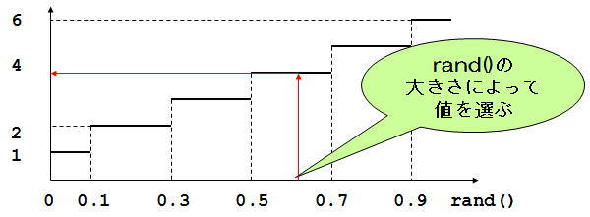
ゆがんだサイコロ振りをまねる
rand()での実現値の範囲をうまく設定することで，ゆがんだサイコロも実現できる
目 | 1 | 2 | 3 | 4 | 5 | 6
確率 | 0.1 | 0.2 | 0.2 | 0.2 | 0.2 | 0.1
累積確率 | 0.1 | 0.3 | 0.5 | 0.7 | 0.9 | 1.0

Slide 62
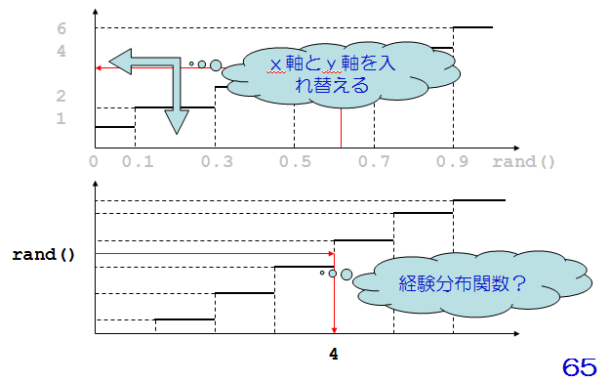
ゆがんだサイコロ振りをまねる(続)

Slide 63
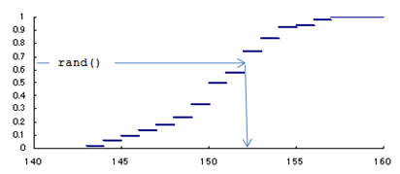
ゆがんだサイコロの目：経験分布関数
需要データから架空データを作る
  経験分布関数を描く
  ゆがんだサイコロの目を生成する方法と同じ

Slide 64
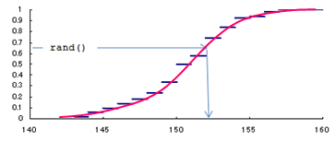
ゆがんだサイコロの目：累積分布関数
無限の連続データがあれば…
  経験分布関数＝累積分布関数
  ゆがんだサイコロの目を生成する方法と同じ

Slide 65
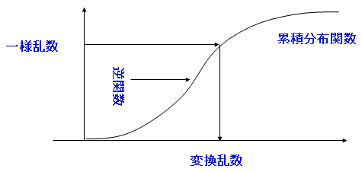

他の乱数生成法：逆関数法
u:乱数，F(x)：累積分布関数 ⇒ F⁻¹(u)
例：

Slide 66
ここからの講義内容
確定的シミュレーション
離散事象シミュレーション
実験結果の解釈
ランダム事象の生成
乱数の生成

Slide 67
擬似乱数
乱数：並び方に規則性が見られない数列
擬似乱数：人工的に作り出された数列で，(生成規則を知らなければ)規則性が簡単には見つからない数列

Slide 68

擬似乱数生成の例：乗算合同法
テキスト
P.234～
0より大きくPより小さい周期列の生成
例：P=7，a=3, x₀=1とすると…
  x₁=3, x₂=2, x₃=6, x₄=4, 以下5, 1, 3, …
  →これはけっこうすぐに『規則』が見えるかも

Slide 69
擬似乱数生成の例：乗算合同法
例：P=10⁴，a=3203, x₀=3333とすると…
  3203×3333＝10675599
  3203×5599＝17933597
  3203×3597＝11521191
  3203×1191＝03814773
  …
  Q:次はどうなる？(数列だけ見て予想がつく？)

Slide 70
乗算合同法数列の規則性
完全な周期列
並び方はランダムに見えるが，初期値が同じなら結果は同じになる
→過去に記録しておいたさいころ振りの実験の結果を繰り返し取り出しているようなもの

Slide 71
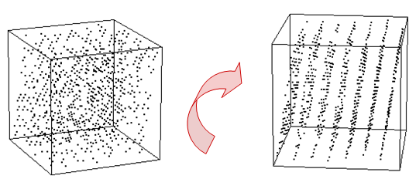
乗算合同法数列の規則性
隣り合う3つの数を座標点と見立てて，散布図を描く→見る角度によって規則性が表れる

Slide 72
今日のまとめ
実問題に対して，シミュレーションを実際に行う上でのStepを習得しよう
Excelを用いて，様々なシミュレーションを体験してみよう

